Slide 1
CHÀO MỪNG THẦY CÔ VÀ CÁC EM
ĐẾN DỰ TIẾT HỌC HÔM NAY!

Slide 2
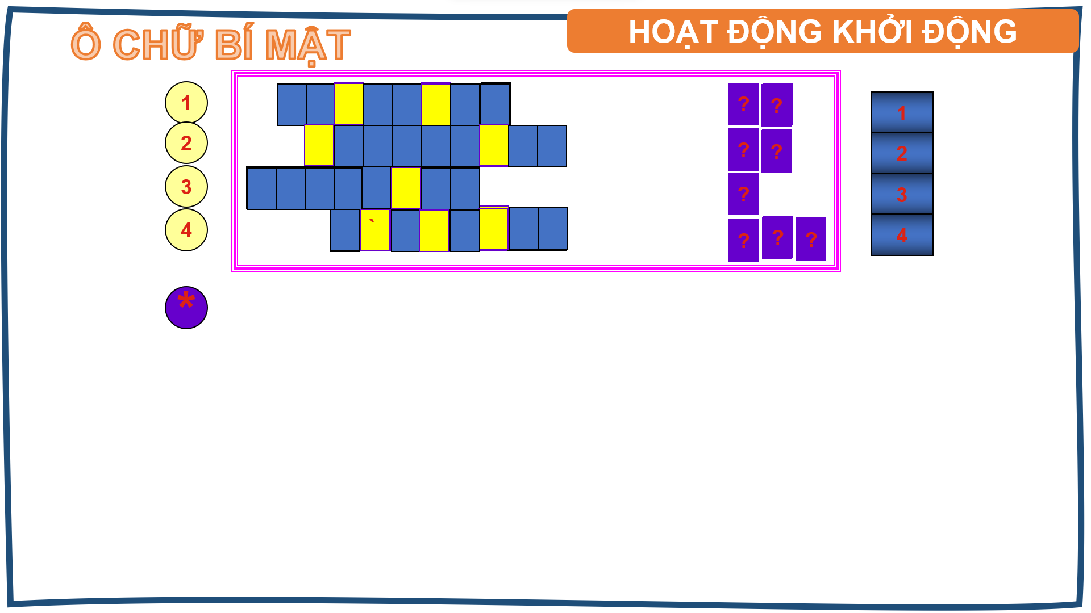
Luật chơi:
- Trên màn hình là bảng ô chữ gồm 4 hàng tương ứng với 4 câu hỏi.
- Các e giơ tay lựa chọn câu hỏi để trả lời, nếu câu trả lời đúng ô chữ đó sẽ được mở ra. Nếu không trả lời được sẽ chuyển quyền trả lời cho bạn khác.
- Các ô màu nổi bật sẽ cung cấp chữ cái gợi ý để cả lớp tìm ra từ khóa bí mật. Bạn nào đoán đúng “từ bí mật” bạn đó giành chiến thắng trong trò chơi.

Slide 3

Ô CHỮ BÍ MẬT
HOẠT ĐỘNG KHỞI ĐỘNG
1
?
?
?
?
?
?
?
?
?
N
H
B
Ằ
N
G
N
H
A
U
?
1
2
?
?
?
?
?
?
?
?
?
T
R
U
N
G
Đ
I
Ể
M
?
T
I
?
2
3
?
?
?
?
?
?
?
S
O
N
G
S
O
N
G
?
?
O
3
H
Ì
?
?
?
?
?
4
?
N
H
T
H
O
I
?
̀
?
?
H
4
Ì
H
?
?
*
H
Ì
N
H
T
H
O
I
Câu 1:(8 chữ cái) Bốn cạnh của hình thoi có gì đặc biệt?
Câu 2:(9 chữ cái)Hai đường chéo hình thoi vuông góc tại…của mỗi đường.
Câu 3:(8 chữ cái) Hai cặp cạnh đối của hình thoi có tính chất gì?
Câu 4:(8 chữ cái) Hai đường chéo của … là các đường phân giác của các góc ở đỉnh.

Slide 4

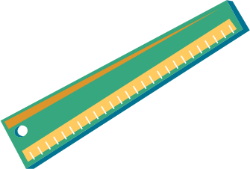
III. DẤU HIỆU NHẬN BIẾT

Slide 5
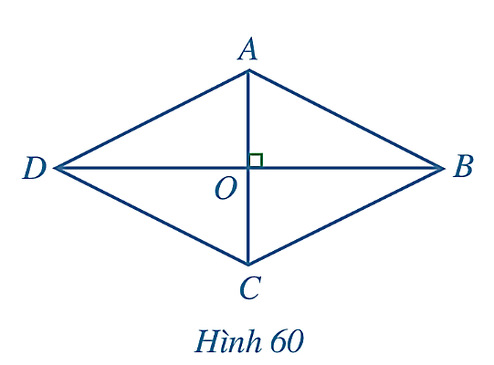
HĐ3
a) Cho hình bình hành ABCD có hai cạnh kề AB và BC bằng nhau. ABCD có phải là hình thoi hay không?
b) Cho hình bình hành ABCD có hai đường chéo AC và BD vuông góc với nhau (Hình 60).
Đường thẳng AC có phải là đường trung trực của đoạn thẳng BD hay không?
ABCD có phải là hình thoi hay không?

Slide 6

Dấu hiệu nhận biết:
* Hình bình hành có hai cạnh kề bằng nhau là hình thoi.
* Hình bình hành có hai đường chéo vuông góc với nhau là hình thoi.

Slide 7
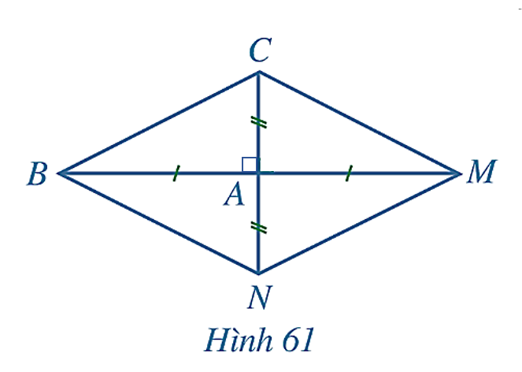
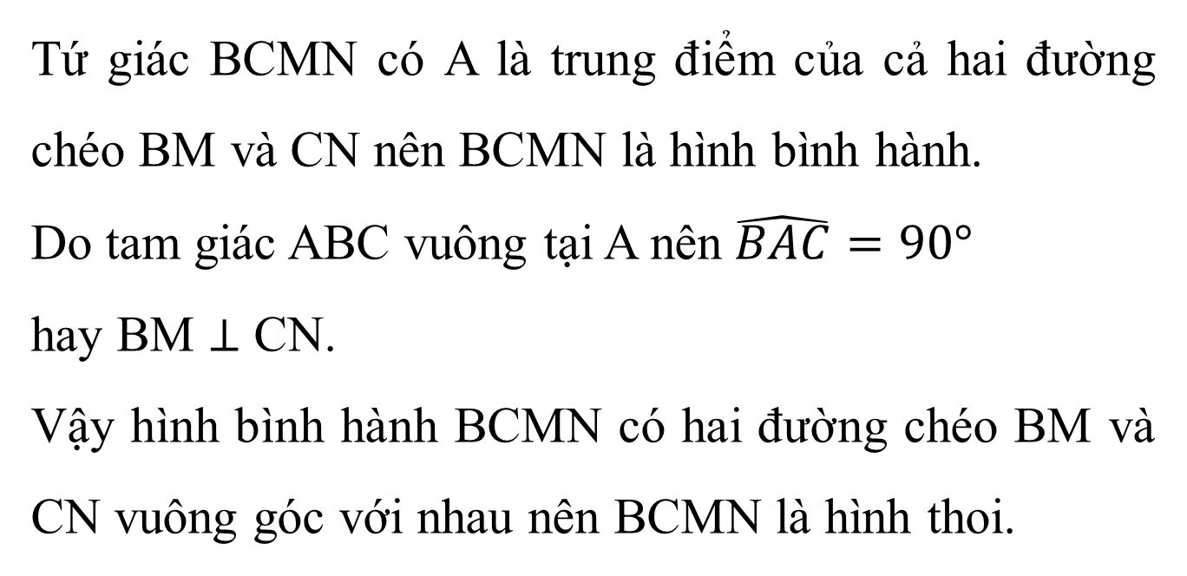
Cho tam giác ABC vuông tại A. Các điểm M, N lần lượt thuộc tia đối của tia AB, AC sao cho AM = AB, AN = AC. Chứng minh tứ giác BCMN là hình thoi.
VÍ DỤ 3

Slide 8

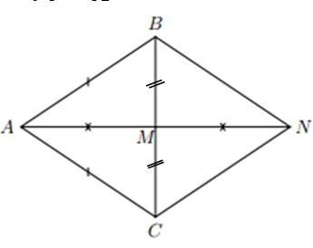
Cho tam giác ABC cân tại A có M là trung điểm BC. Trên tia đối của tia MA lấy điểm N sao cho MN = MA.
Chứng minh tứ giác ABNC là hình thoi
Để chứng minh tứ giác ABNC là hình thoi em chứng minh theo dấu hiệu nhận biết nào? Vì sao?

Slide 9
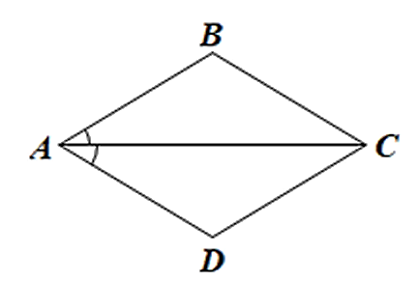
Cho hình bình hành ABCD có tia AC là tia phân giác của góc DAB. Chứng minh ABCD là hình thoi.
Bài 1 (SGK – tr.115)
Giải
Chú ý:
Hình bình hành có một đường chéo là phân giác của một góc là hình thoi.

Slide 10













Trß ch¬i
Rung chuông vàng

Slide 11

Rung chuông vàng
LUẬT CHƠI:
• Mỗi học sinh có 4 thẻ: A, B, C, D. Giáo viên đọc câu hỏi trắc nghiệm kèm 4 đáp án. Trong thời gian quy định (15 giây), học sinh chọn đáp án và giơ thẻ tương ứng khi có hiệu lệnh “Thời gian!”. Nếu trả lời đúng → tiếp tục thi ở câu tiếp theo. Nếu trả lời sai → dừng cuộc chơi. (Không có phần cứu trợ trong suốt trò chơi).
• Ở câu hỏi cuối cùng, tất cả học sinh còn lại trên sàn đều được xem là chiến thắng và cùng rung chuông vàng.
CÂU 1
CÂU 2
CÂU 3
CÂU 4
CÂU 5
CÂU 6
CÂU 7

Slide 12


Rung chuông vàng
C©u hái 1
Hình thoi không có tính chất nào dưới đây?
A. Hai đường chéo cắt nhau tại trung điểm của mỗi đường
B. Hai đường chéo là các đường phân giác của các góc của hình thoi
C. Hai đường chéo bằng nhau
D. Hai đường chéo vuông góc với nhau
15
14
13
12
11
10
9
8
7
6
5
4
3
2
1
END
15 s
§¸p ¸n
Home

Slide 13
Rung chuông vàng
C©u hái 2
Hãy chọn câu sai.
A. Tứ giác có 4 cạnh bằng nhau là hình thoi
B. Tứ giác có hai đường chéo vuông góc với nhau và bằng nhau là hình thoi
C. Hình bình hành có đường chéo là phân giác của một góc là hình thoi
D. Hình bình hành có hai đường chéo vuông góc với nhau là hình thoi
15
14
13
12
11
10
9
8
7
6
5
4
3
2
1
END
15 s
§¸p ¸n
Home

Slide 14
Rung chuông vàng
C©u hái 3
Cho các hình sau, chọn khẳng định đúng
A. Cả ba hình đều là hình thoi. B. Hình 1 và hình 2 là hình thoi.
C. Chỉ hình 1 là hình thoi. D. Cả ba hình đều không phải hình thoi.
15
14
13
12
11
10
9
8
7
6
5
4
3
2
1
END
§¸p ¸n
Home
15 s

Slide 15
Rung chuông vàng
C©u hái 4
Trong hình thoi ABCD, biết đường chéo AC = 10 cm, BD = 24 cm. Tính diện tích hình thoi.
A. 120 cm²
B. 60 cm²
C. 240 cm²
D. 100 cm².
15
14
13
12
11
10
9
8
7
6
5
4
3
2
1
END
§¸p ¸n
Home
15 s

Slide 16
Rung chuông vàng
C©u hái 5
$$\text{Cho} \text{h}\text{ì}\text{nh} \text{thoi} \text{c}\text{ó độ }\text{d}\text{à}\text{i} \text{hai}\text{ đườ}\text{ng} \text{ch}\text{é}\text{o} \text{l}\text{à 24}\text{cm} \text{v}\text{à 10}\text{cm}\text{. }\text{T}\text{í}\text{nh}\text{ độ }\text{d}\text{à}\text{i} \text{c}\text{ạ}\text{nh} \text{h}\text{ì}\text{nh} \text{thoi}\text{.}$$
A. 12cm
B. 13cm
C. 14cm
D. 15cm
15
14
13
12
11
10
9
8
7
6
5
4
3
2
1
END
15 s
§¸p ¸n
Home

Slide 17
Rung chuông vàng
C©u hái 6
$$\text{M}\text{ộ}\text{t} \text{t}\text{ấ}\text{m} \text{th}\text{ả}\text{m} \text{h}\text{ì}\text{nh} \text{thoi} \text{c}\text{ó }\text{chu} \text{vi}\text{ 40 }\text{m}\text{. }\text{Bi}\text{ế}\text{t} \text{m}\text{ộ}\text{t}\text{ đườ}\text{ng} \text{ch}\text{é}\text{o} \text{d}\text{à}\text{i}\text{ 12 }\text{m}\text{. }\text{T}\text{í}\text{nh} \text{chi}\text{ề}\text{u} \text{d}\text{à}\text{i}\text{ đườ}\text{ng} \text{ch}\text{é}\text{o} \text{c}\text{ò}\text{n} \text{l}\text{ạ}\text{i}\text{.}$$
A. 14 m
B. 16 m
C. 20 m
D. 18 m
15
14
13
12
11
10
9
8
7
6
5
4
3
2
1
END
15 s
§¸p ¸n
Home

Slide 18
Rung chuông vàng
C©u hái 7
Cho hình thoi ABCD có góc CDB là 40°. Góc BAD có số đo bằng bao nhiêu?
A. 40°
B. 50°
C. 80°
D. 100°
15
14
13
12
11
10
9
8
7
6
5
4
3
2
1
END
15 s
§¸p ¸n
Home

Slide 19
Chóc mõng b¹n ®·
Rung được chuông vàng

Slide 20
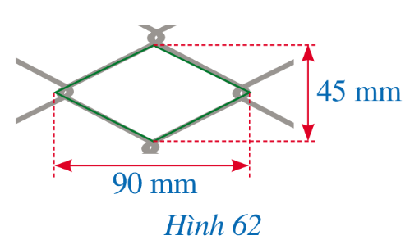
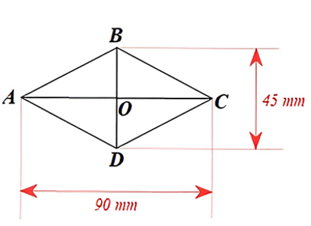

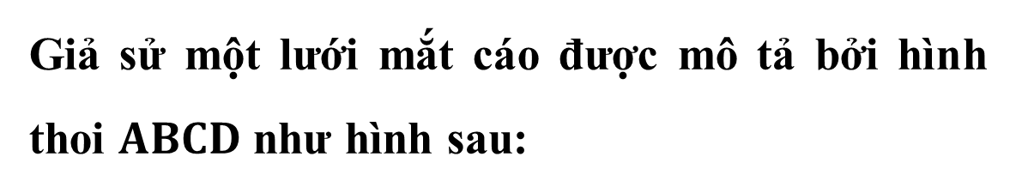
Bài 4 (SGK – tr.115) Hình 62 mô tả một lưới mắt cáo có dạng hình thoi với độ dài của hai đường chéo là 45 mm và 90 mm. Độ dài cạnh của ô lưới mắt cáo đó là bao nhiêu milimét (Làm tròn kết quả đến hàng đơn vị)?
Giải
Giả sử một lưới mắt cáo được mô tả bởi hình thoi $ABCD$ như hình sau:
Có $AC=90 mm ; BD=45 mm$
Do $ABCD$ là hình thoi suy ra hai đường chéo $AC$ và $BD$ vuông góc tại trung điểm $O$ của mỗi đường.

Slide 21


Giải
$$Suy ra OA=\frac{1}{2}AC=45 \left(mm\right);$$
$OB=\frac{1}{2}BD=22,5 (mm)$
Xét $∆OAB$ vuông tại $O$. Áp dụng định lí Pytagore ta có:
$$AB^{2}=OA^{2}+OB^{2}={45}^{2}+{22,5}^{2}$$
$=2025+506,25=2531,25$
Suy ra $AB=\sqrt{2531,25}≈50 (mm)$

Slide 22

HƯỚNG DẪN VỀ NHÀ
- Ôn lại kiến thức về định nghĩa, tính chất, và học thuộc dấu hiệu nhận biết hình thoi.
- Hoàn thành bài tập còn lại trong SGK và 26, 28 trong SBT/99 .
- Chuẩn bị bài sau “§3. Phép nhân, phép chia phân thức đại số”

